Slide 1





Estratégias para o reordenamento da rede de acolhimento de crianças e adolescentes: cuidado e proteção

Slide 2
I Encontro de Rede do Sistema de Garantia de Direitos de Crianças e Adolescentes no município de Ferraz de Vasconcelos
17 de Agosto de 2017 – CRAS Vila Margarida
Rua Francisco Sperandio, S/N, Cidade Kemel, Ferraz de Vasconcelos/SP
9h30 – 10h00 - Recepção, credenciamento e coffee-break
10h00 – 10h45 - MESA DE ABERTURA com as autoridades presentes
10h45 – 11h45 - Mesa Apresentação do projeto; contextualização do Plano de Acolhimento Municipal e proposta de pacto municipal, com designação do Grupo de Referência no município - equipe do NECA:
Dayse Cesar Franco Bernardi – Psicóloga Social e Coordenadora do Projeto
Juliana Saliba Di Thomazo – Assistente Social e Historiadora, Coordenadora adjunta
Eliane Schutt – Psicóloga e profissional de referência para o município
11h45 – 12h30 - Debate e formação do grupo de referência municipal
12h30 – 13h00 - Pacto municipal e encerramento
13h00 – 14h15 - Almoço
14h30 – 16h30 – Reunião com o Grupo de Referência para alinhamento de ações do projeto no município

Slide 3

Projeto do NECA
Projeto aprovado pelo Condeca em 2016
Início do projeto: junho de 2017
Duração: 12 meses (2017-2018)
Parceria: Secretaria Estadual de Desenvolvimento
Social – SEDS
  Coordenadora: Tatiane Amendola
  Profissionais responsáveis: Ana Paula Romeu e Fátima Nassif

Slide 4

O NECA – Associação de Pesquisadores de Núcleos de Estudos e Pesquisas sobre a Criança e o Adolescente
Organização social não-governamental;
Fundada em 2005;
Tem como objetivo produzir e difundir conhecimentos e metodologias para o aprimoramento de políticas de promoção, proteção e defesa de direitos da criança e
  do adolescente
  e suas famílias.

Slide 5
O NECA – Associação de Pesquisadores de Núcleos de Estudos e Pesquisas sobre a Criança e o Adolescente
Para cumprir os seus objetivos o NECA realiza:
Pesquisas e ações para subsidiar políticas publicas voltadas para crianças, adolescentes e suas famílias
Projetos com desenvolvimento de metodologias
Formação continuada de profissionais
Assessorias e supervisões
Rodas de conversa, Colóquios e Seminários
Campanhas Nacionais e Internacionais
Publicações

Slide 6








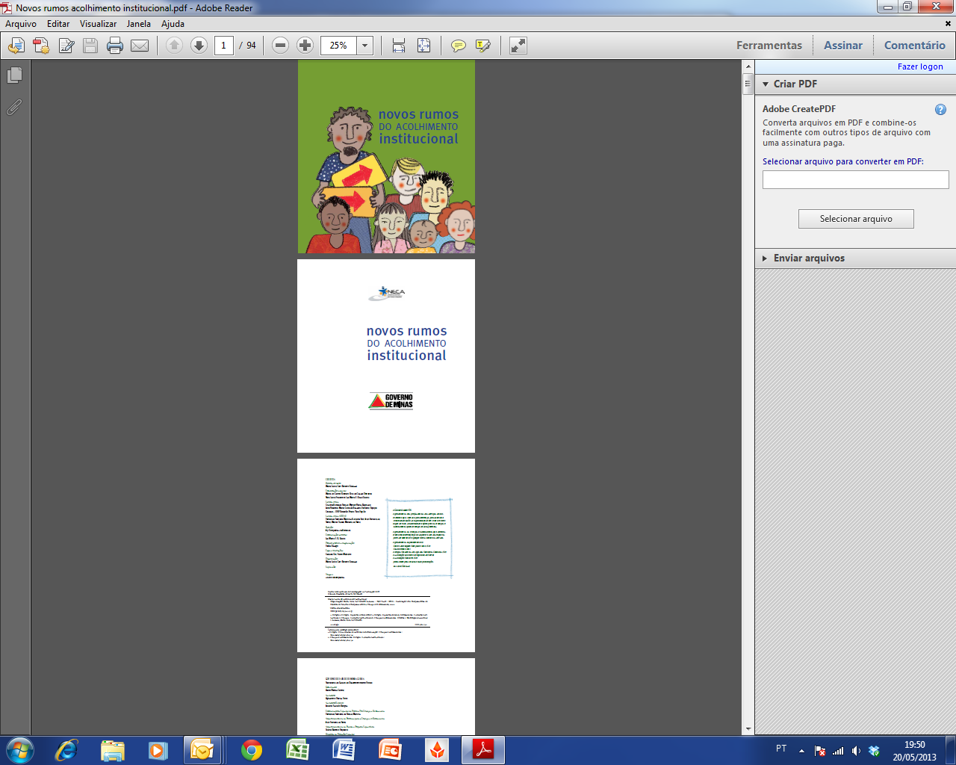


Em sua trajetória acumulou vasto conhecimento na área de crianças e adolescentes cujos direitos foram violados

Slide 7
Quem participa do projeto
A SEDS – Secretaria de Desenvolvimento Social do Estado de São Paulo indicou duas DRADS - Diretorias Regionais de Assistência e Desenvolvimento Social
DRADS Campinas - Elaine, Ana e Adriano
DRADS Grande São Paulo Leste/Alto Tietê – José Resende, Viviane e Karina
Cada DRADS indicou 3 municípios
Critérios para a indicação dos municípios:
  Município com Plano de Acolhimento aprovado pelo MDS
  Município com Plano Municipal de Convivência Familiar e Comunitária elaborado e/ou em elaboração
  Aceitação e adesão à proposta do NECA/SEDS/CONDECA

Slide 8
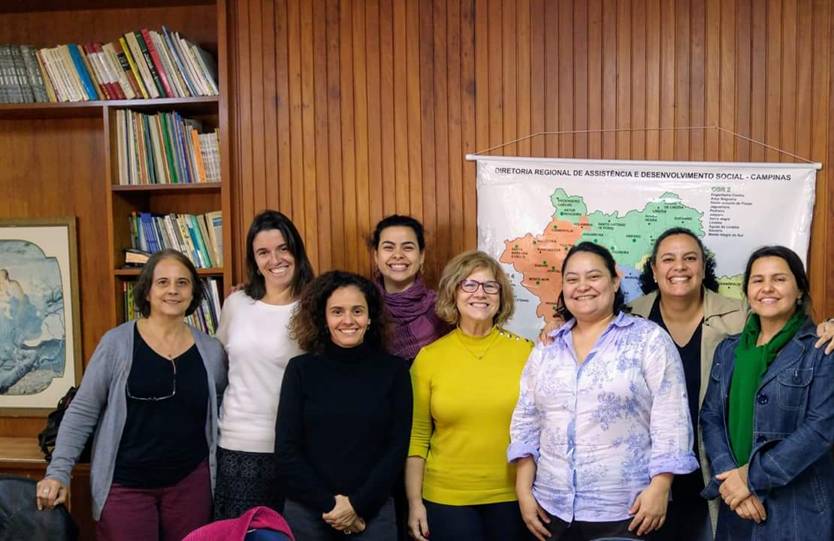
Drads Campinas

Slide 9

DRADS Campinas
Município | Porte | Unidades de acolhimento | Tipo de unidade e serviço | Abrangência | Capacidade de atendimento
Hortolândia | Grande | Serviço de Acolhimento Institucional - PAICA I | Pública | Municipal | 20
 |  | Serviço de Acolhimento Institucional - PAICA II | Pública | Municipal | 20
Jaguariúna | Pequeno II | Projeto Lar Feliz | Privada | Municipal | 45
Piracaia | Pequeno II | Abrigo Municipal Casa Coração de Mãe | Pública | Municipal | 20

Slide 10
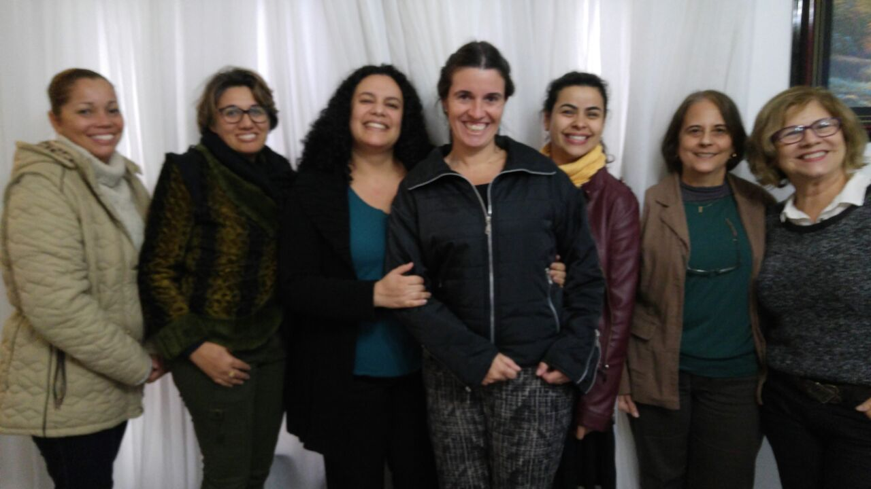
DRADS GRANDE SÃO PAULO LESTE

Slide 11
DRADS Grande São Paulo Leste
AltoTietê
Município | Porte | Unidades de acolhimento | Tipo de unidade e serviço | Abrangência | Capacidade de atendimento
Biritiba Mirim | Pequeno II | Lar Santo Antônio | Privada/ SAICA | Municipal | 14
Ferraz de Vasconcelos | Grande | Lar Bethania | Privada/ SAICA | Municipal | 20
 |  | Luz Divina I | Privada/ SAICA | Municipal | 20
 |  | Luz Divina II | Privada/ SAICA | Municipal | 20
Itaquaquecetuba | Grande | Associação Casa da Criança Zenaide de Souza Lima | Privada/ SAICA | Municipal | 20
 |  | Secretaria Municipal de Desenvolvimento Social | Público | Municipal | 20

Slide 12
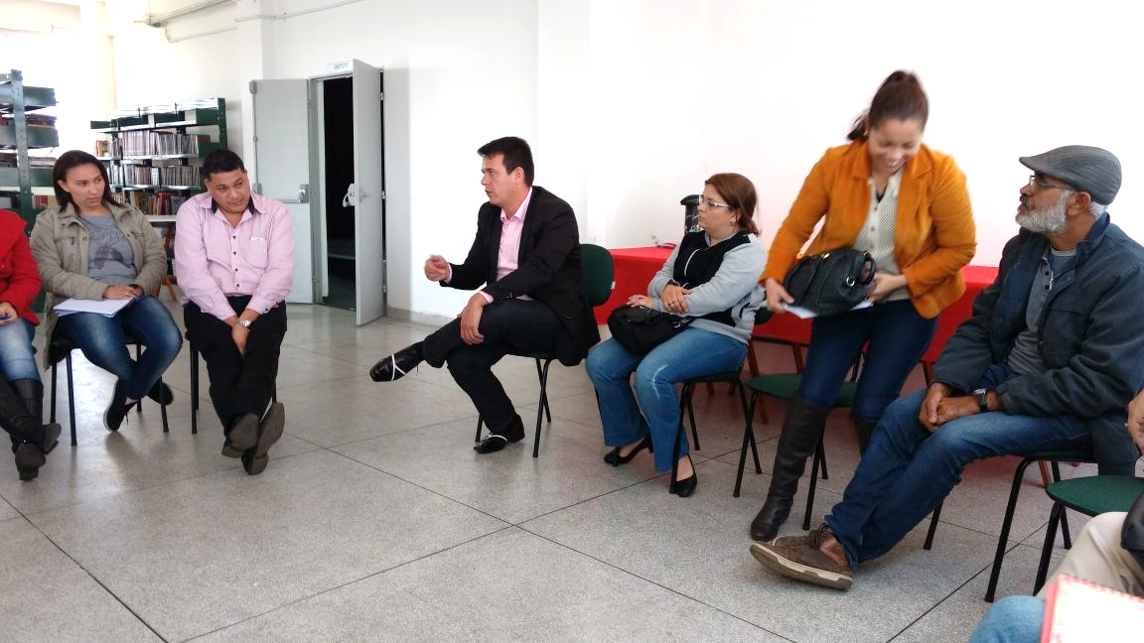
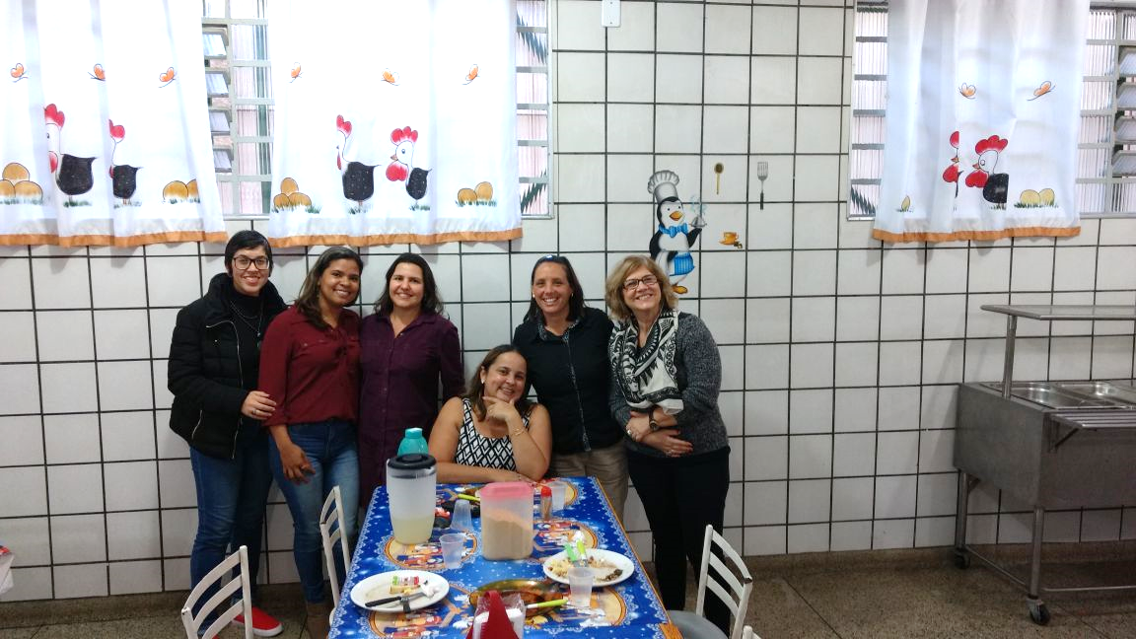
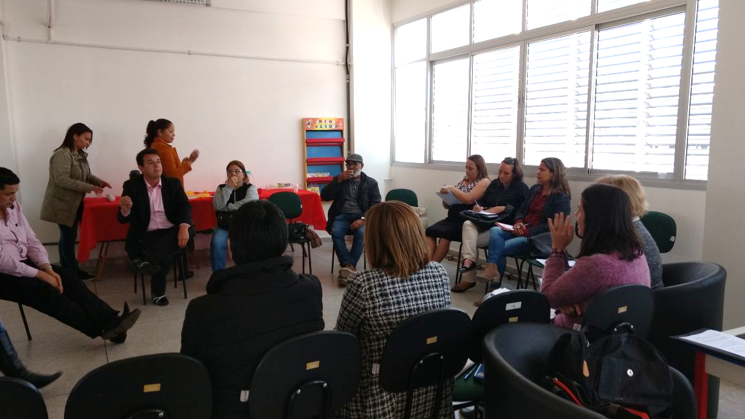
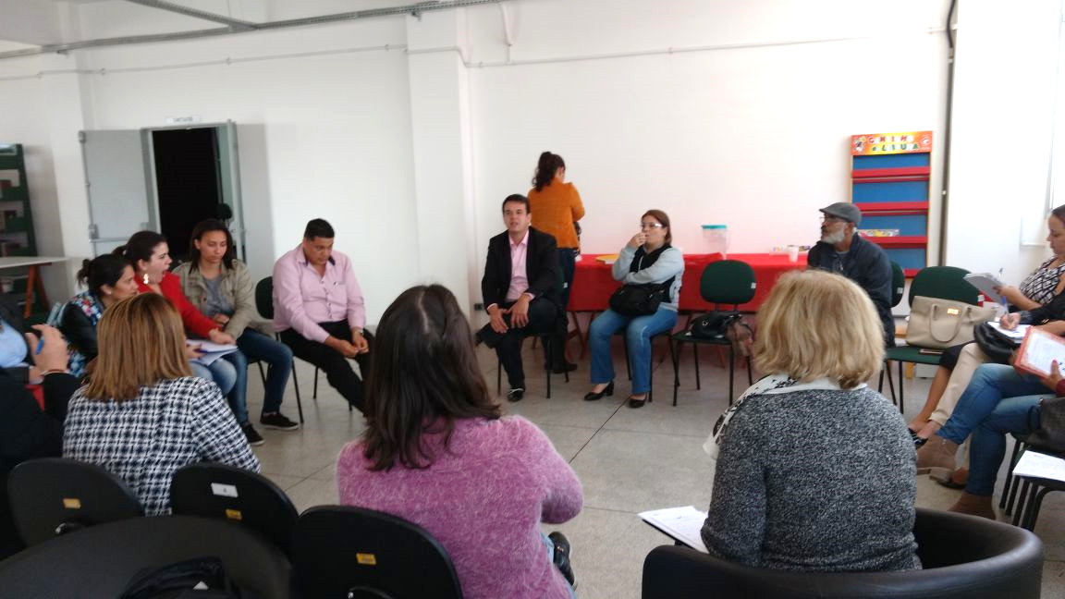
1ª Reunião de articulação em Ferraz de Vasconcelos

Slide 13
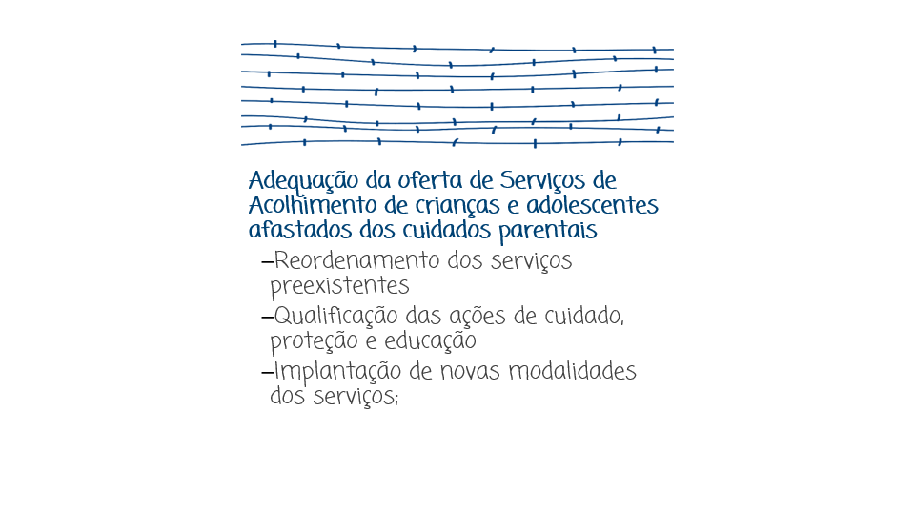


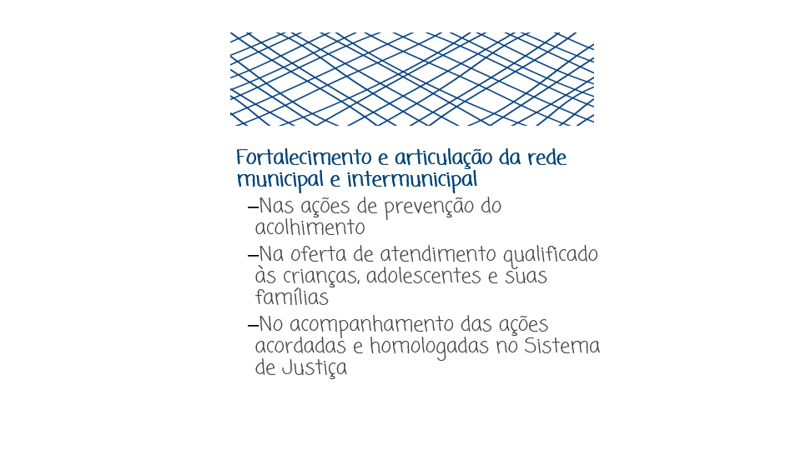
Objeto da proposta Cuidado e Proteção

Slide 14

Objeto da proposta Cuidado e Proteção
Revisão e apoio para a releitura e implementação dos Planos Municipais de Acolhimento de crianças e adolescentes
Construção de estratégias coletivas para colocá-los em ação;

Slide 15

Objeto da proposta Cuidado e Proteção
Adequação da oferta de Serviços de Acolhimento de crianças e adolescentes afastados dos cuidados parentais
  Reordenamento dos serviços preexistentes
  Qualificação das ações de cuidado, proteção e educação
  Implantação de novas modalidades dos serviços;

Slide 16

Objeto da proposta Cuidado e Proteção
Fortalecimento e articulação da rede municipal e intermunicipal
  Nas ações de prevenção do acolhimento
  Na oferta de atendimento qualificado às crianças, adolescentes e suas famílias
  No acompanhamento das ações acordadas e homologadas no Sistema de Justiça

Slide 17

Objeto da proposta Cuidado e Proteção
Desenvolvimento de metodologia para o desenvolvimento e efetivação dos Planos Municipais de Acolhimento revistos e pactuados na nova gestão municipal

Slide 18


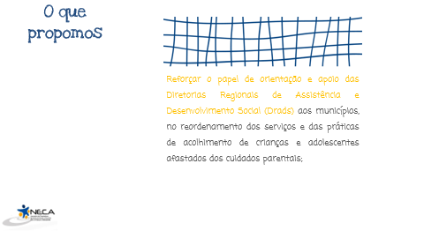



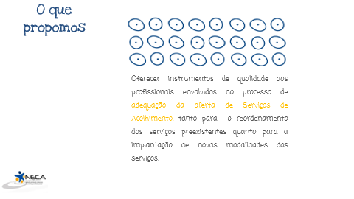



O que propomos

Slide 19

O que propomos
Desenvolver uma metodologia de apoio para implementação dos Planos Municipais de Acolhimento como um recurso de garantia do Direito à Convivência Familiar e Comunitária de Crianças e Adolescentes, em duas Diretorias Regionais de Assistência e Desenvolvimento Social (Drads);

Slide 20

O que propomos
Reforçar o papel de orientação e apoio das Diretorias Regionais de Assistência e Desenvolvimento Social (Drads) aos municípios, no reordenamento dos serviços e das práticas de acolhimento de crianças e adolescentes afastados dos cuidados parentais;

Slide 21

O que propomos
Construir, junto com os profissionais envolvidos na formação, um grupo de referência local para acompanhamento e desenvolvimento da proposta nos municípios;

Slide 22

O que propomos
Oferecer instrumentos de qualidade aos profissionais envolvidos no processo de adequação da oferta de Serviços de Acolhimento, tanto para o reordenamento dos serviços preexistentes quanto para a implantação de novas modalidades dos serviços;

Slide 23

O que propomos
Contribuir para uma releitura dos planos municipais de acolhimento e da construção de estratégias para colocá-los em ação;

Slide 24

O que propomos
Apoiar os profissionais diretamente envolvidos com a gestão e execução das ações do Plano de Acolhimento nas duas regiões de abrangência deste projeto; por meio de formação continuada, presencial e à distância;

Slide 25

O que propomos
Sistematizar a metodologia e a disponibilizar por meio de um relatório virtual e impresso aos participantes do projeto e demais municípios interessados.

Slide 26

O que propomos
Apoiar a elaboração dos Projetos Político Pedagógicos (PPP) e dos Planos de Atendimento Individual e Familiar (PIA) dos Serviços de Acolhimento das regiões de abrangência deste projeto; bem como instituir canais de diálogo que subsidiem as audiências concentradas nas regiões de abrangência deste projeto;

Slide 27

O que propomos
Fortalecer intercâmbio e redes de articulação intersetoriais e intermunicipais

Slide 28
Etapas do projeto Cuidado e Proteção
Planejamento geral;
Apresentação do projeto, coleta das expectativas e alinhamento, planejamento e elaboração dos instrumentais para diagnóstico.
2. MOBILIZAÇÃO : Apresentação do projeto aos municípios, coleta das expectativas e alinhamento.
  Reunião nas Secretarias Municipais de Desenvolvimento Social (6)
  Visita aos serviços de acolhimento (6):
  Encontros de Sensibilização:
  Sensibilização e formação de um Grupo de Referencia Municipal:
  Articulação das e com as redes municipais: encontros com a rede
  Seminário de sensibilização por DRADS com os 3 municípios
Desenho de cenário
Desenho do cenário em que o projeto será desenvolvido, possibilitando a compreensão, o mais aprofundada possível, da situação da rede de proteção do direito da criança e do adolescente.

Slide 29
Etapas do projeto Cuidado e Proteção
4. Formação dos profissionais: presencial e à distancia
  7 encontros mensais com a rede dos 3 municípios por DRADS com rodízio do município anfitriao
  7 encontros mensais com os serviços de acolhimento por município
  Desenvolvimento de BLOG para compartilhamento de experiências
  5. Sistematização da metodologia e resultados a serem disponibilizados por meio de um relatório virtual e impresso aos participantes do projeto e demais municípios interessados.
  6. Seminário de socialização com a presença dos 6 municípios participantes
  Apresentação dos resultados pelos municípios participantes
  Avaliação do processo realizado
  7. Publicação final a ser acordada com a SEDS

Slide 30

Como faremos?
De forma participativa e com espaços de troca:
- no contexto atual dos Municípios: SAICAS e rede (Assistência Social, CRAS, CREAS; Sistema de Justiça, Conselhos Municipais e Secretarias Setoriais)
no cotidiano dos orientadores, das crianças e adolescentes acolhidos e de suas famílias;
na expressão e compartilhamento de experiências;
no aprimoramento das capacidades e competências necessárias ao exercício do papel socioeducativo.
Por meio de formação dialógica
Estratégias pedagógicas diversificadas: exercícios e dinâmicas de grupo, uso de vídeos, textos e outras.
Com apoio aos profissionais das DRADS e dos municípios
- No enfrentamento dos desafios para a implementação do PMA e também de questões institucionais e relativas à rede

Slide 31

Planos Municipais de Acolhimento
O que é?
Para que serve?
Como está no Município atualmente?

Slide 32
Plano de Acolhimento
O Plano de Acolhimento é um instrumento de planejamento da gestão municipal quanto a política de acolhimento de crianças e adolescentes utilizada no Município
Contém o planejamento de ações, estratégias, metas e cronograma a ser realizado até Dezembro de 2017, segundo orientações do MDS

Slide 33
Objetivos do Plano de Acolhimento
A adequação da oferta de serviços de acolhimento para crianças e adolescentes no território, devendo englobar:
  o reordenamento dos serviços que estiverem em desacordo com os parâmetros legais,
  a implantação de novos serviços e/ou novas modalidades de serviços.
2.. Revisão dos fluxos de acolhimento e das políticas de prevenção, promoção e defesa do direito à convivência familiar e comunitária

Slide 34
Dimensões do reordenamento dos serviços de acolhimento
porte e estrutura,
recursos humanos, que compreende as equipes de referência, conforme previsão na NOB-RH/SUAS e Resolução CNAS nº 17/11;
gestão do serviço, que compreende: elaborar o projeto político-pedagógico do serviço;
metodologias de atendimento, inclusive o PIA
gestão da rede,

Slide 35

Responsabilidades dos gestores municipais (1)
realizar diagnóstico socioterritorial sobre a demanda e a oferta de serviços de acolhimento executados pelo poder público ou em parceria com as entidades de assistência social;
elaborar, de forma participativa e democrática, e implementar o Plano de Acolhimento com ações e metas de implantação ou reordenamento de serviços e adequação da rede, conforme a necessidade, priorizando a implantação de novas modalidades, com ênfase, no caso de crianças de 0 (zero) a 3 (três) anos, na garantia de oferta de acolhimento familiar, conforme preconizado nas Diretrizes de Cuidados Alternativos à Criança;
cofinanciar, de acordo com a disponibilidade orçamentária, os serviços de acolhimento, em observância ao Plano de Acolhimento;
ofertar capacitação para as equipes dos serviços de acolhimento;

Slide 36
Responsabilidades dos gestores municipais (2)
assegurar o acompanhamento das famílias das crianças, adolescentes e jovens acolhidos por meio do PAIF ou PAEFI por todo o período do acolhimento e pelo menos seis meses após a possível reintegração familiar da criança, do adolescente e do jovem;
realizar a gestão dos encaminhamentos para os serviços de acolhimento em diálogo com o sistema de justiça;
articular o atendimento das crianças, adolescentes, jovens e suas famílias com serviços da rede socioassistencial e com as demais políticas públicas; e
reportar as informações sobre o processo de reordenamento e implantação ao órgão gestor estadual e, quando solicitado, ao MDS.

Slide 37
São responsabilidades dos gestores estaduais:
prestar apoio técnico e financeiro, observada a disponibilidade orçamentária, aos municípios no processo de reordenamento de suas redes de acolhimento ou implantação de novos serviços de acolhimento, de acordo com suas disponibilidades orçamentárias;
ofertar capacitação para as equipes da gestão municipal e dos serviços de acolhimento por meio do CapacitaSUAS e demais iniciativas de capacitação; e
sistematizar as informações sobre o processo de reordenamento e implantação dos serviços nos municípios do seu território e encaminhá-las ao MDS.

Slide 38








Como a rede participa?
Conselho Municipal da Assistência Social
Defensoria pública
Habitação
CMDCA
Educação
Assistência Social
Esporte
SDGCA:
Profissionalização
Promotoria pública
Saúde
Trabalho
Cultura e Lazer
Judiciário
CREAS
CRAS
Conselho Tutelar

Slide 39
O que é o grupo de referencia do Município
Quem deve compor?
Qual a finalidade?
Quais as atividades previstas no projeto Cuidado e Proteção?

Slide 40

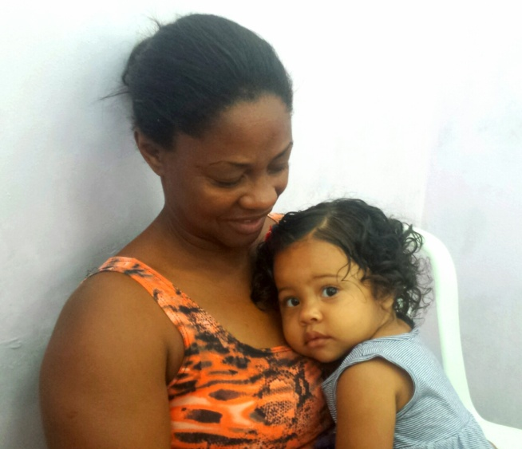

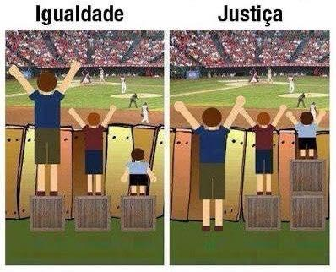
Para que servem as leis e normas?
Promoção
Proteção
Defesa
Dos direitos fundamentais da pessoa humana

Slide 41
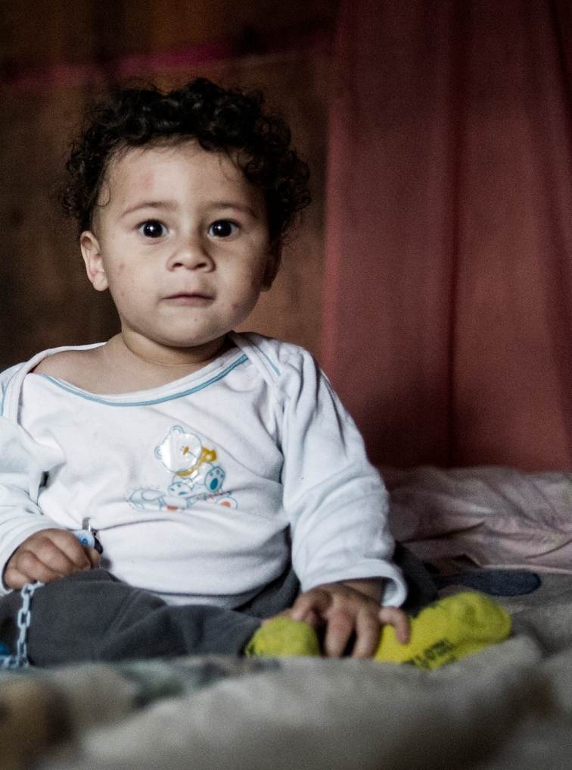
Doutrina de Proteção Integral
A Convenção Internacional dos Direitos da Criança e o Estatuto da Criança e do Adolescente
Esta doutrina baseia-se em três eixos/tripé:
crianças e adolescentes são sujeitos de direitos;
são pessoas em condição peculiar de desenvolvimento;
têm prioridade absoluta.

Slide 42
O que a proteção integral oferece
- Universalidade dos direitos (todas as crianças e adolescentes)
- Proteção social para o desenvolvimento com liberdade e dignidade;
- Direito ao nome e nacionalidade;
- Direito à previdência social, assistência à saúde, proteção social;
- Direito à educação, cultura e lazer;
- Prioridade para receber proteção e socorro.
- Convivência familiar e proteção do
estado àqueles que não têm família ou
precisam ficar separados
temporariamente;
- Proteção contra negligência, crueldade
e opressão e trabalho precoce;
- Proteção contra atos que possam
suscitar discriminação racial, religiosa
ou de qualquer outra natureza;
- Proteção especial às crianças com
deficiência.
- Inserção em família substituta quando esgotadas as possibilidades de permanecer na família de origem ou extensa

Slide 43

Principais direitos:
Infância e adolescência são etapas do ciclo da vida caracterizadas por:
Mudanças biológicas, psicoafetivas, cognitivas e sociais;
Necessidade de proteção por parte do adulto
Direitos humanos especiais em função da idade
Um destes direitos é o da convivência familiar e comunitária como um elemento essencial para as etapas de desenvolvimento humano.
Dispositivos legais diferenciados, contra negligência, maus tratos, violência, exploração, crueldade e opressão.
    - Direito ao desenvolvimento pessoal e social
    - Direito à individualização e a privacidade
    - Direito a ser protegido contra a violência e à humilhação
    - Direito à educação, a cultura e ao lazer
    - Direito de conviver com a família e comunidade
    - Direito a participação

Slide 44

O cuidado é um direito humano fundamental
Dignidade
Respeito
Individualidade
Autonomia
Capacidade de escolher
Privacidade e intimidade
Confidencialidade
Igualdade e equidade
Participação

Slide 45
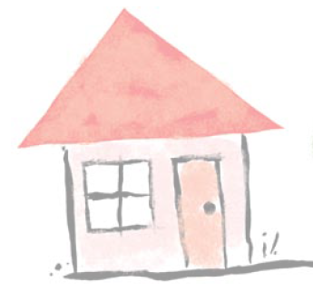
Proteção, cuidado e educação durante o acolhimento
O tempo do acolhimento é também o tempo para que as condições de convivência com a família se restabeleçam.
Outras saídas do acolhimento institucional (guarda, tutela e adoção), serão sempre centradas no melhor interesse da criança e do adolescente.
No caso de permanência no serviço até os 18 anos, a preparação para a saída gradativa será baseada num plano realista, acompanhamento e promoção de autonomia para a vida adulta.

Slide 46
Para cuidar bem existem parâmetros para a organização dos serviços de acolhimento e repúblicas
Princípios do ECA
Orientações técnicas – o atendimento deve:
Excepcionalidade do afastamento do convívio familiar
Provisoriedade do afastamento do convívio familiar
Preservação e fortalecimento dos vínculos familiares e comunitários
Respeito à diversidade e não-discriminação
Oferta de atendimento personalizado e individualizado
Liberdade de crença e religião
Respeito à autonomia da criança, do adolescente e do jovem
Ser personalizado
Ofertar atendimento em pequenos grupos
Favorecer o convívio familiar e comunitário
Favorecer a utilização dos equipamentos e serviços disponíveis na comunidade local.
Promover a reintegração familiar (na família de origem ou substituta)

Slide 47
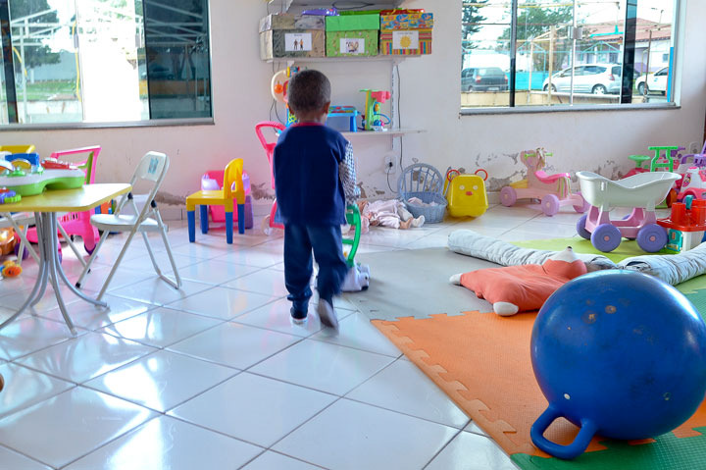
O que um serviço de acolhimento deve oportunizar às crianças e adolescentes?
Recepção e acolhida
Cuidados de acordo com a idade e o motivo de acolhimento
Escuta atenta
Ajudá-los na superação das vivencias de separação e violência
Promoção do desenvolvimento integral
Informações e possibilidade de ressignificar sua história de vida
Participação nas decisões sobre sua vida
Convivência e possibilidade de reintegração familiar e comunitária
Desligamento gradativo
Formação para a cidadania, autonomia e inserção social
CUIDAR É SE DEDICAR AO OUTRO
Notes:
Dica: *Acesso à Educação, saúde, lazer, esportes, cultura para a

Slide 48
Drads Campinas

Slide 49
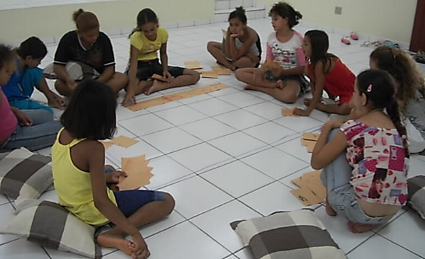
Garantir o direito humano ao cuidado e à educação social

Slide 50
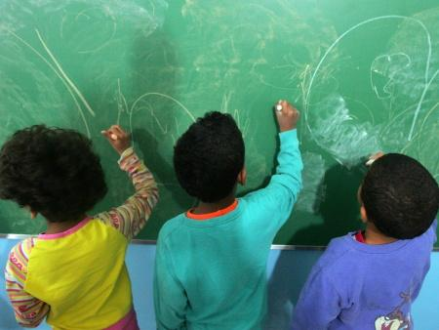
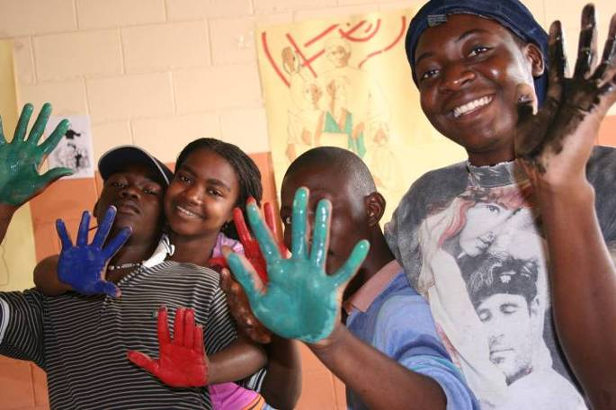
Promover o desenvolvimento e a autonomia das crianças e adolescentes

Slide 51
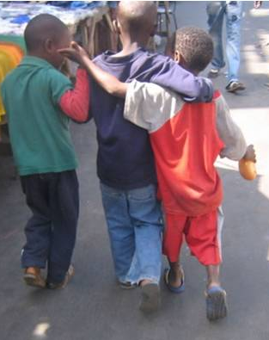
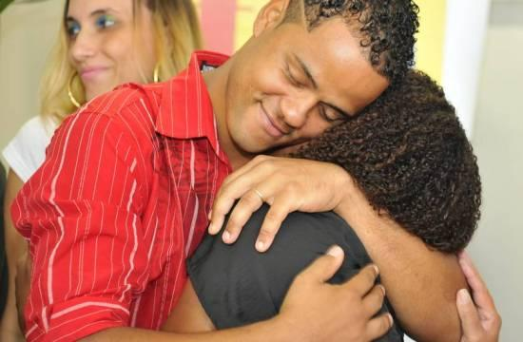
Facilitar a convivência e a possibilidade de reintegração familiar e comunitária.
  Manter grupos de crianças/adolescentes com vínculos de parentesco como irmãos e primos juntos _ eles são uma família!

